Slide 1
Symbolic analysis and numerical analysis
王乐平
2023.09.26

Slide 2
CONTENT
What is Symbolic analysis?
What is Numerical analysis?
Some cases

Slide 3
What is Symbolic analysis?

Slide 4
Symbolic analysis
符号分解就是计算分解后L矩阵的非零元位置（nonzero pattern），通常包括：
对矩阵进行重排序（通过重排序，能减少分解得到L矩阵非零元的个数），即找到合适的置换矩阵P，使得Cholesky分解：$PAP^{T}=LL^{T}$中$L$的非零元个数较少。这个算法是很多也很复杂的，比如amd算法。 https://ww2.mathworks.cn/help/matlab/math/sparse-matrix-reordering.html给了一些算法的效果
计算消去树
计算后序次序
计算列（或行）计数
符号分解的好处：
便于之后进行数值分解
如果原矩阵非零元位置不变，只是数值改变，那么符号分解的结果可以重复利用，这在解非线性方程时是经常会遇到的。再譬如电阻电路中，如果只是电阻值改变，电路拓扑结构不变，那么其stamping得到矩阵的非零元位置通常也是不变的。

Slide 5
What is Numerical analysis?

Slide 6
Numerical analysis
数值分解即对具体矩阵求分解，到这里我们才会用到原矩阵的数值（符号分解只关心原矩阵的非零元位置），数值分解的方法通常包括：
Up-looking Cholesky
Left-looking Cholesky
Right-looking Cholesky

Slide 7
Up-looking Cholesky

Slide 8
Left-looking Cholesky

Slide 9
Right-looking Cholesky

Slide 10
Some cases
You can run it by yourself.
The case is in:
/home/lpwang/work/cholesky_demo_template

Slide 11
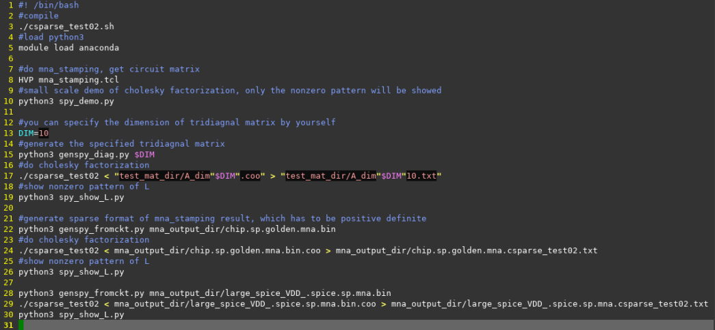
Code brief review
run.sh:

Slide 12
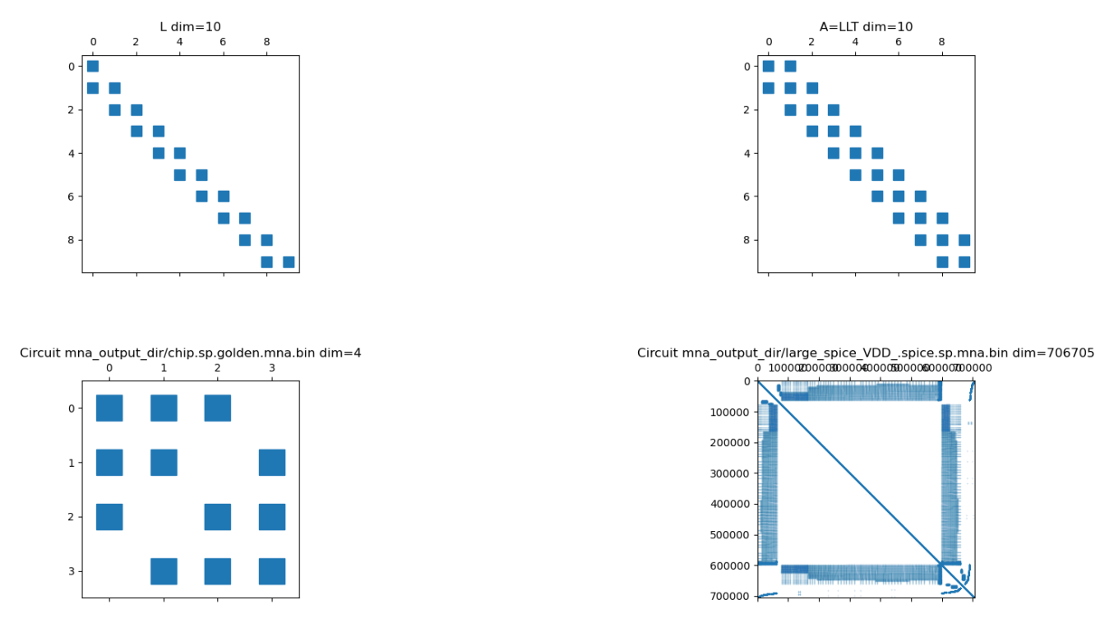
spy_demo.py
Small L
A=LLT
Nonzero pattern of small circuit mna
Nonzero pattern of large circuit mna

Slide 13
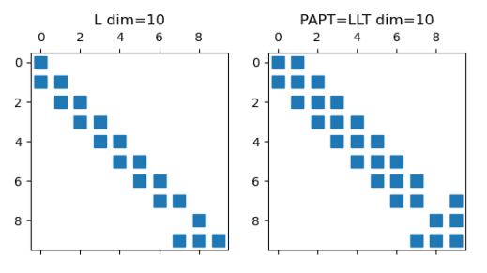
Cholesky factorization of specified dimension

Slide 14
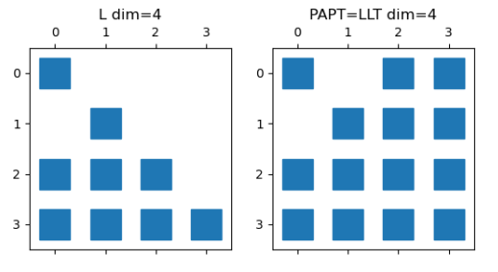
Cholesky factorization of small circuit mna

Slide 15
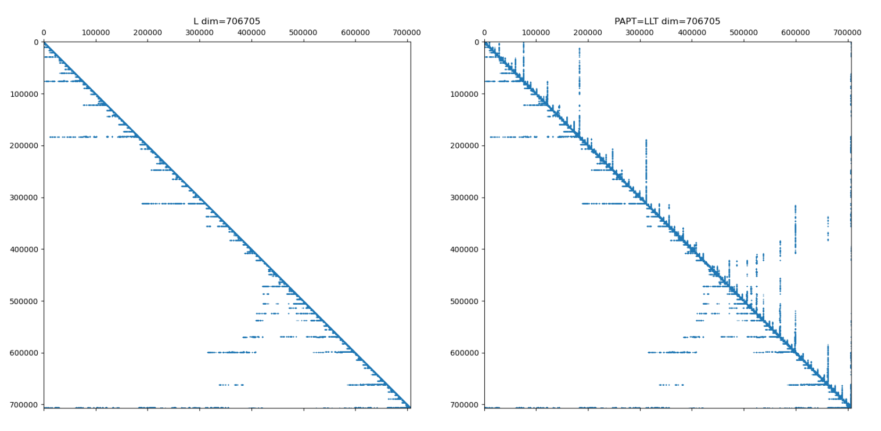
Cholesky factorization of large circuit mna

